Slide 1
Лекция 2
Изучение основных структурных составляющих научной статьи
PhD, и.о. доцента – Карюкин В.И.

Slide 2

Заголовок статьи
Заголовок должен быть кратким, точным и информативным. Он отражает основную идею исследования, подчеркивает объект и предмет работы, а также может содержать ключевые слова, необходимые для индексирования в научных базах данных.

Slide 3

Ключевые слова
В ключевых словах записываются самые наиболее важные слова, отображающие область и предмет исследования.
По ключевым словам в основном осуществляется индексирование и поиск статьи

Slide 4

Abstract
В Abstract описывается краткое содержание статьи, с основной идеей, анализом данных, модели и результатов исследования
Зачастую по Abstract статья оценивается читателями, насколько она им подходит для их научных исследования

Slide 5
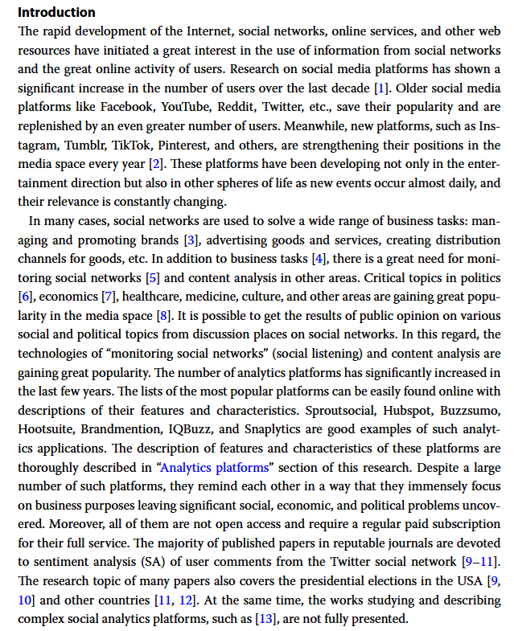
Введение
Во введении описывается вводная часть работы, задел исследования и переход к основной методологической части

Slide 6
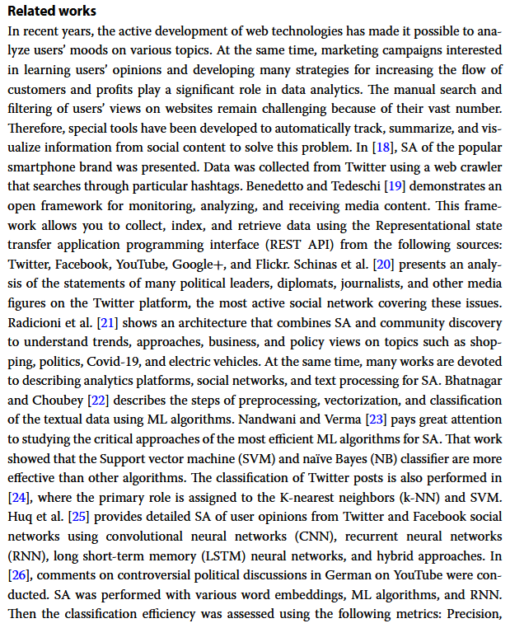
Литературный обзор
Литературный обзор представляет список робот, которые связаны с данной областью и тематикой исследования. Авторы цитируют данные работы и описывают их краткое содержание

Slide 7
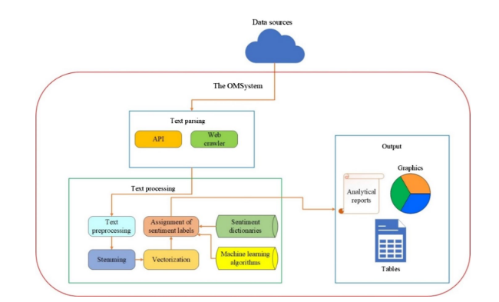
Методология
Методология представляет собой основную часть статьи, в которой подробно описывается, какой подход используется в данном исследовании.
Методология зачастую включает большое количество подразделов, каждый из которых отображает определенную часть выполняемых задач

Slide 8
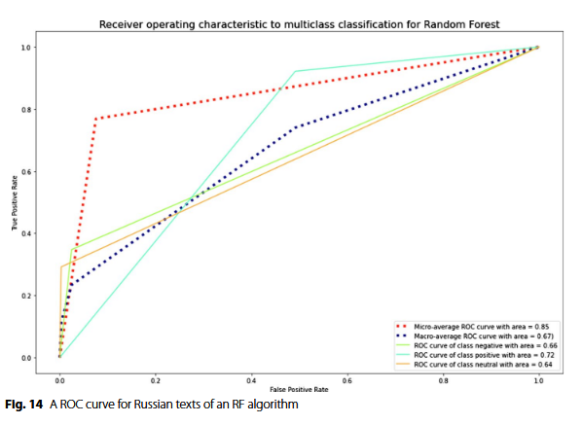
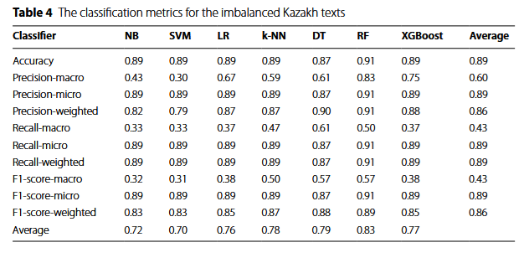
Экспериментальные результаты
Экспериментальные результаты показывают все полученные результаты исследования.
Они в основном оформляются в виде графиков, фигур и сводных таблиц.

Slide 9
Заключение
В заключении описываются выводы по научной статье, включая полученные результаты

